Slide 1



Katoličko (protu)prosvjetiteljstvo u napoleonskoj dalmaciji
MATEA MARUŠIĆ, MAG.HIST.
Opis
Opis
Opis

Slide 2

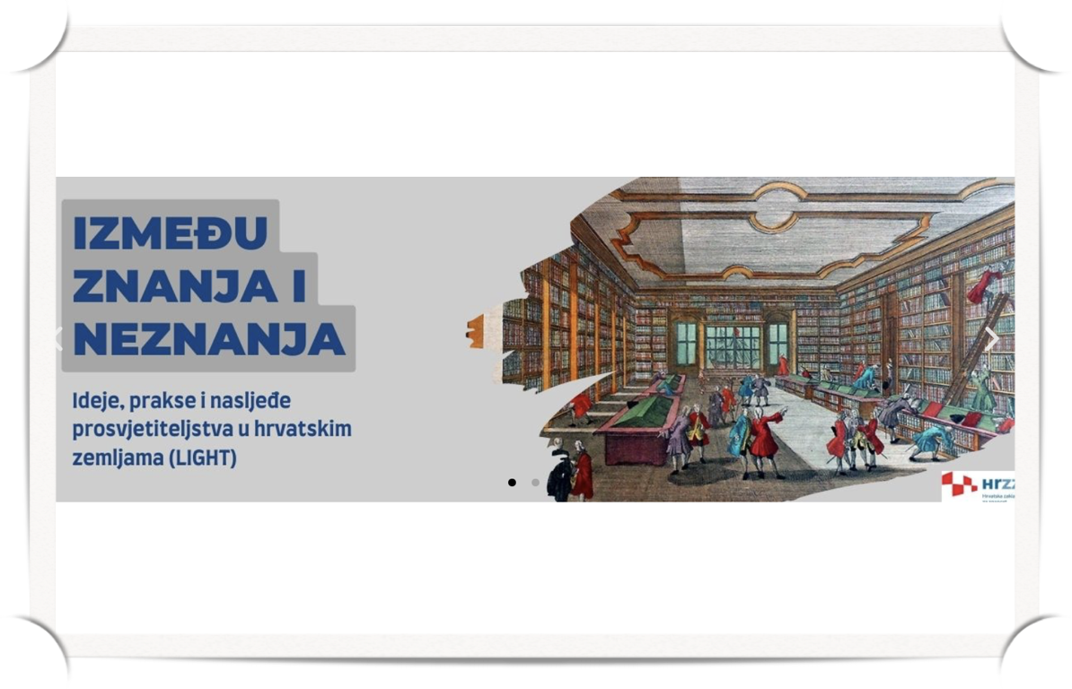
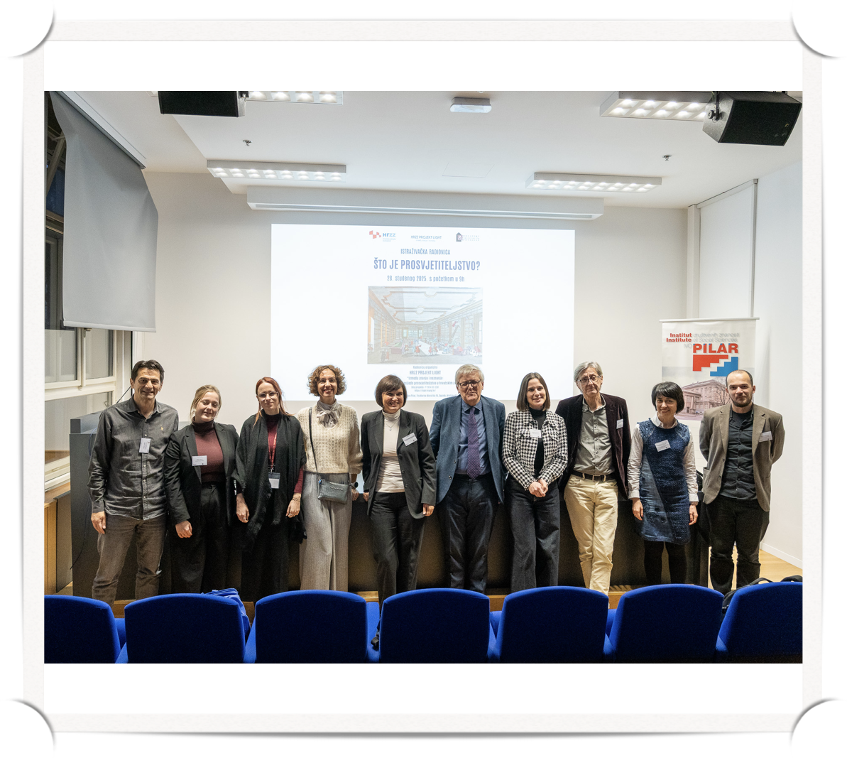

Slide 3
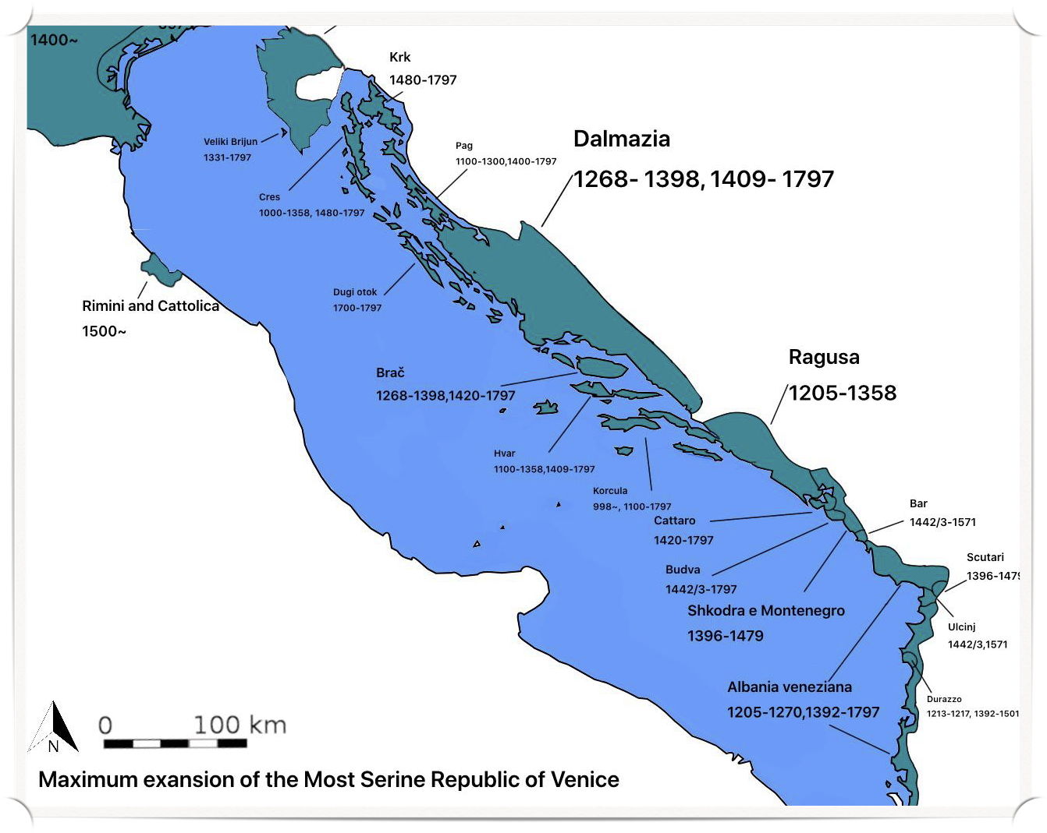
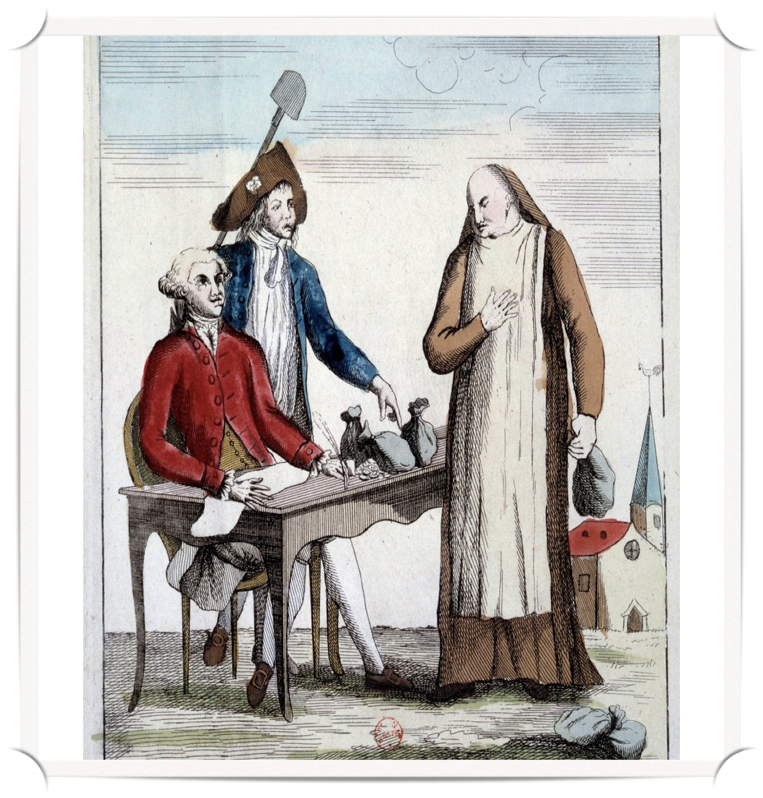
Francuska revolucija: karikaturalni prikaz pripadnika klera
prisiljenog vratiti crkvenu imovinu.
“Moramo vratiti Cezaru ono što je Cezarovo i Naciji ono što
je od Nacije". Gravura iz 1790., Pariz,
Knjižnica Arsenal (Bibliothèque de l'Arsenal).

Slide 4
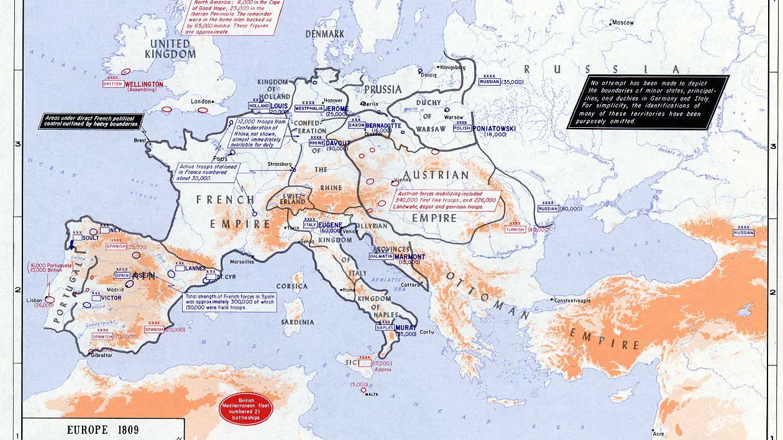

Slide 5
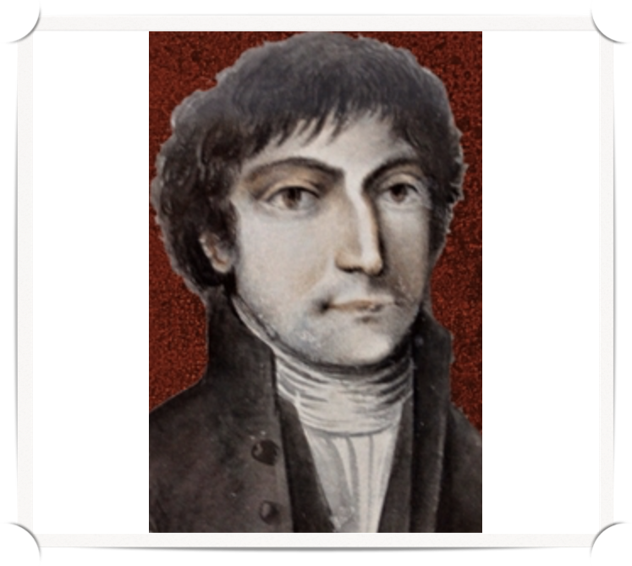
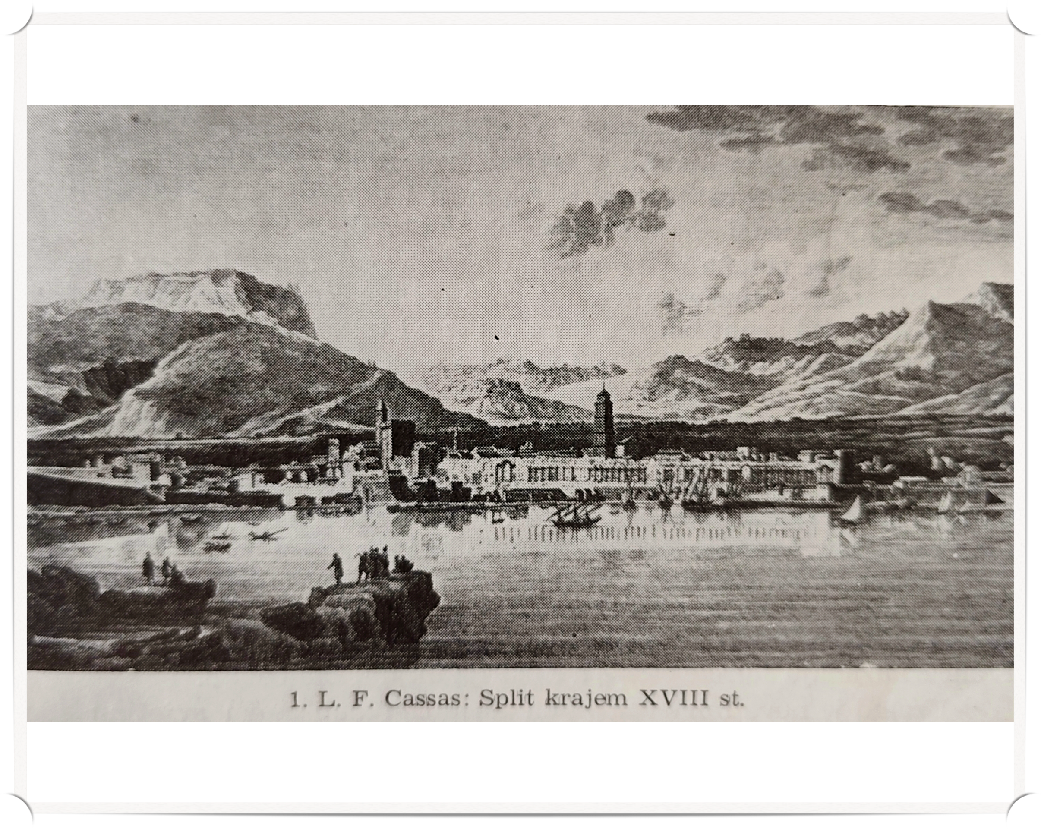
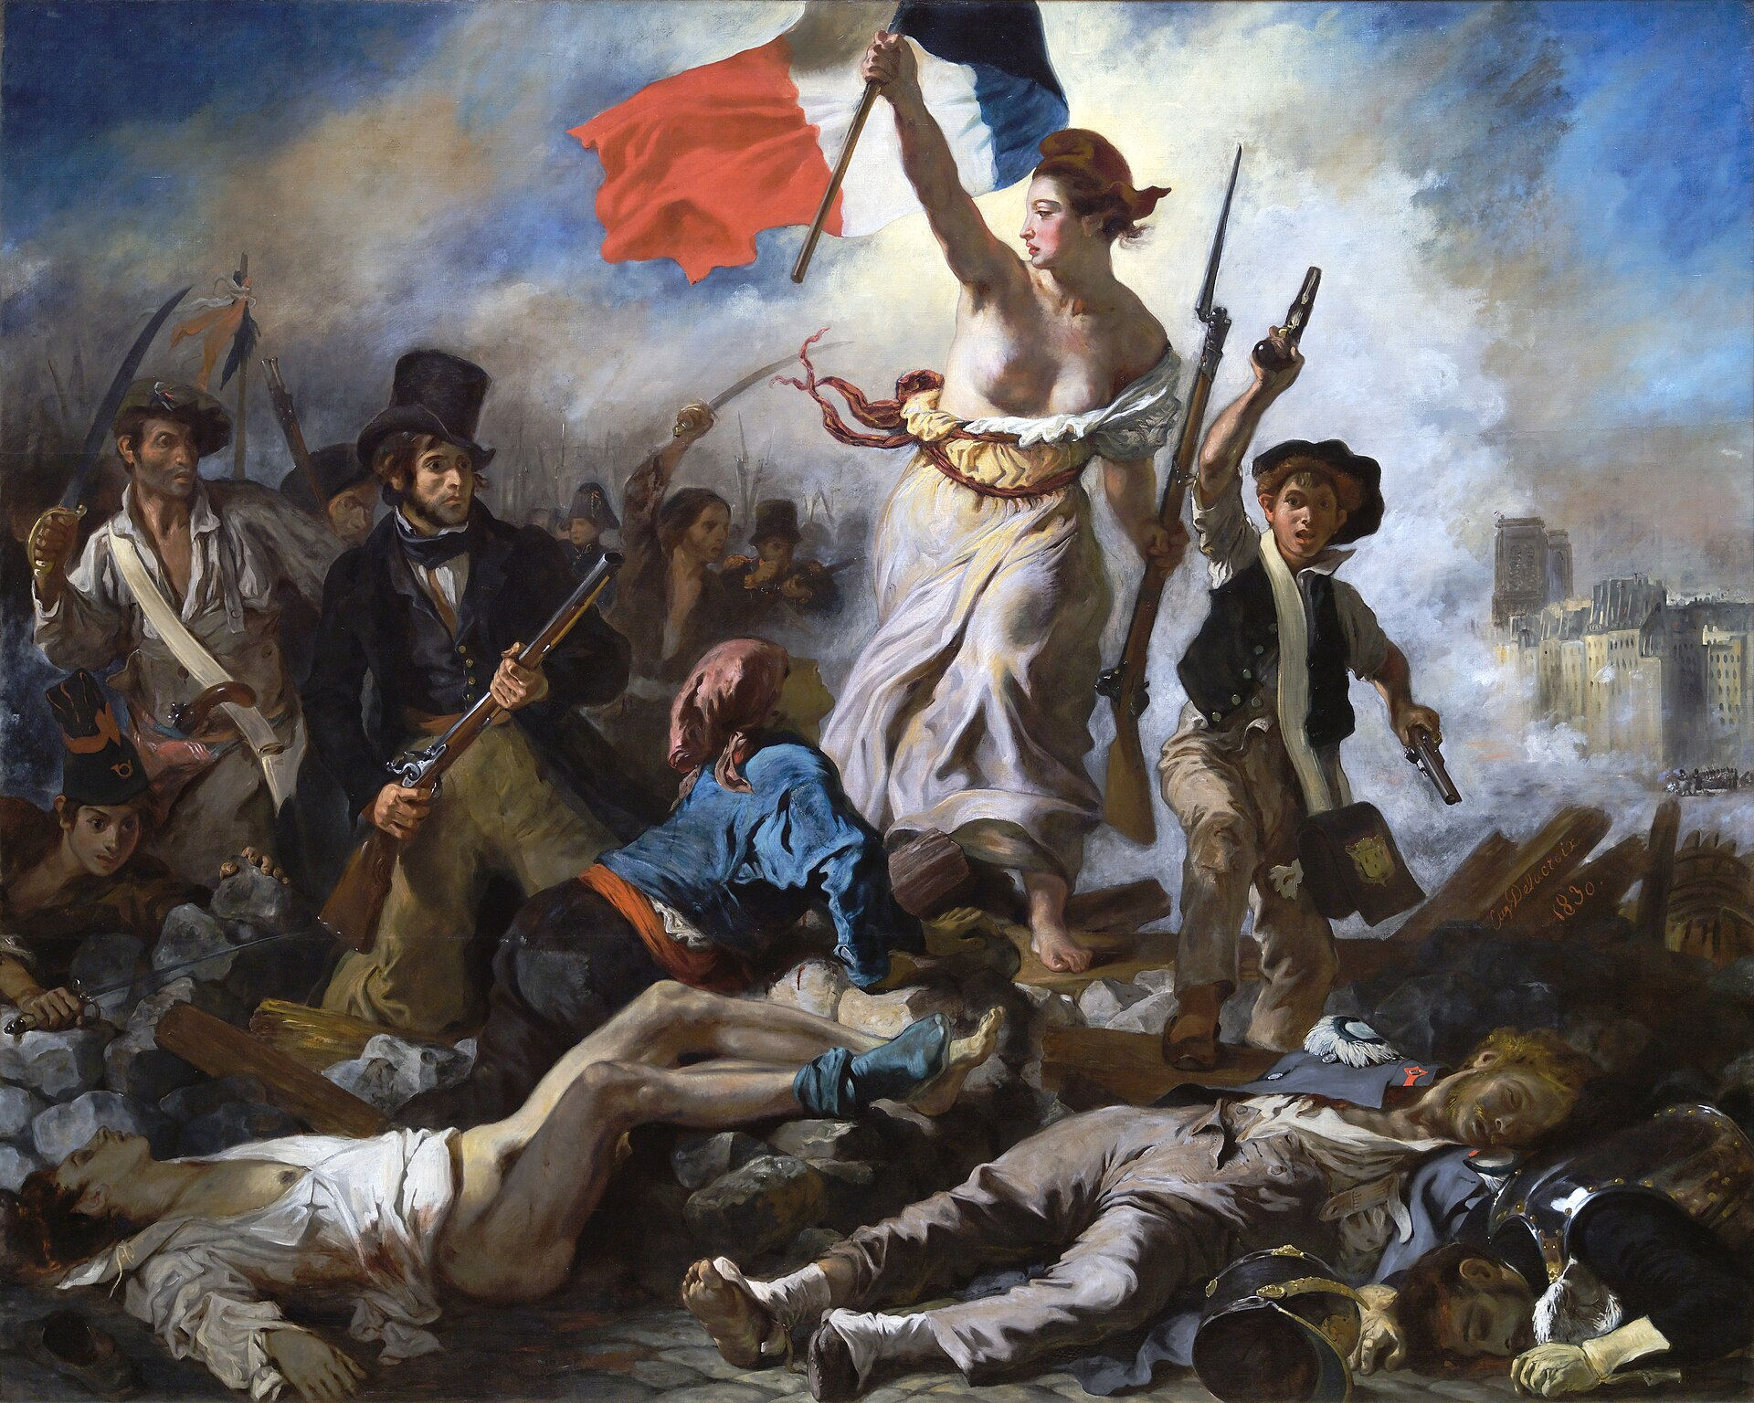
Ivan Luka Garanjin
Preuzeto iz knjige Grge Novaka, Povijest Splita, MH, 1965., str. 7.
La Liberté guidant le peuple - Eugène Delacroix - Musée du Louvre Peintures RF 129 - après restauration 2024

Slide 6
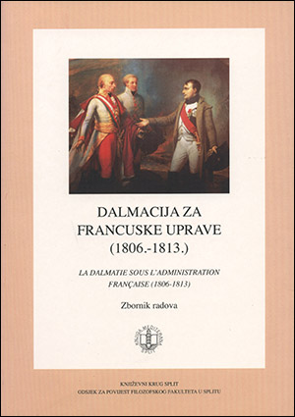
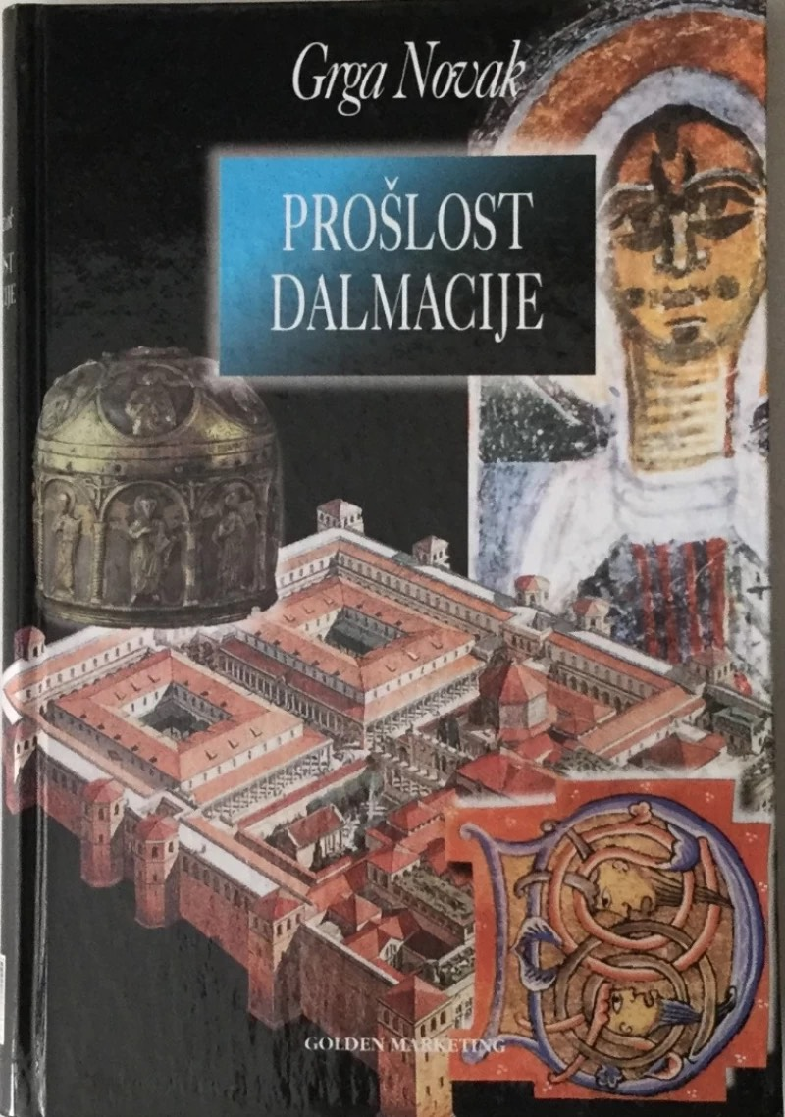
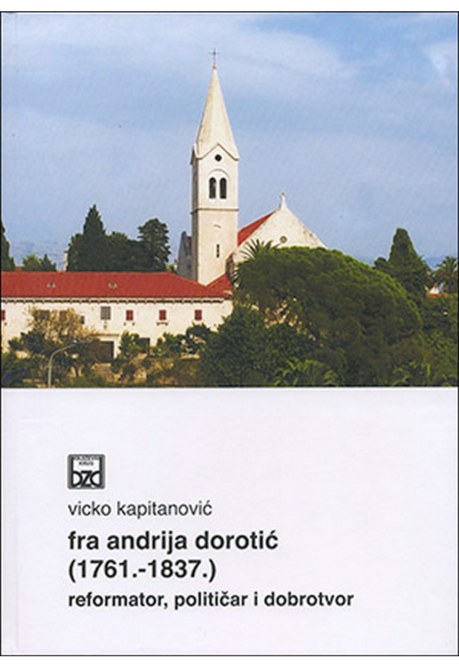
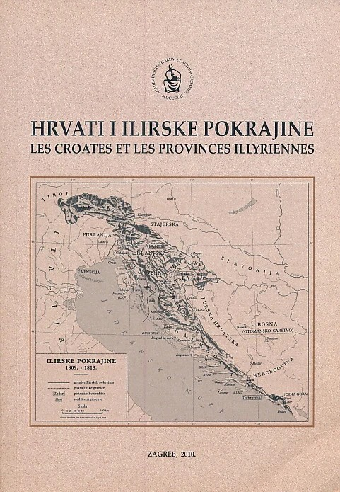
Grga Novak, Prošlost Dalmacije
Dalmacija za francuske uprave (1806.–1813.) (ur. Marko Trogrlić, Josip Vrandečić)
Vicko Kapitanović, Fra Andrija Dorotić (1761.–1837.): reformator, političar i dobrotvor
Hrvati i Ilirske pokrajine (ur. Franjo Šanjek)

Slide 7
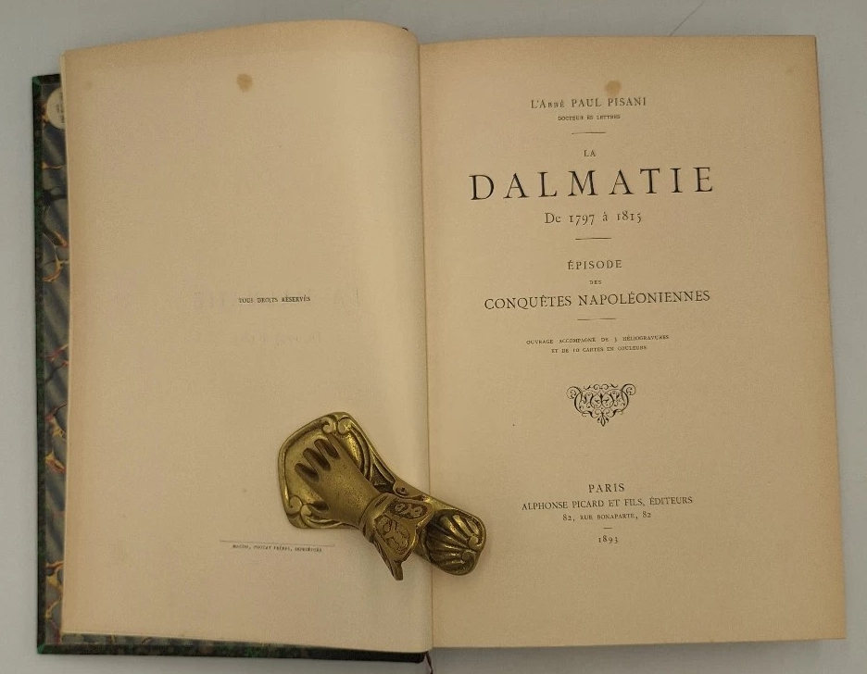
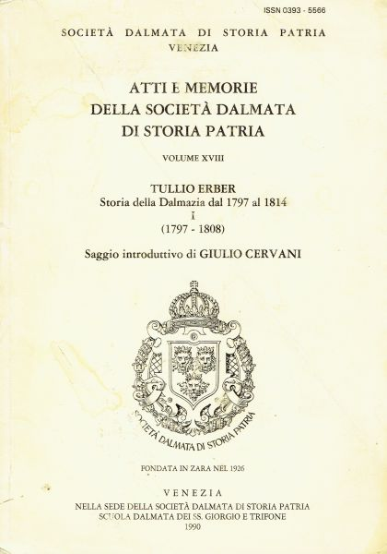
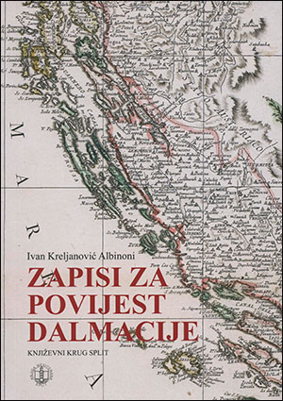
Paul Pisani, La Dalmatie de 1797 à 1815
Tullio Erber, Storia della Dalmazia dal 1797 al 1814)
Ivan Kreljanović Albinoni, Zapisi za povijest Dalmacije, Književni krug Split, 2022. (prijevod)

Slide 8
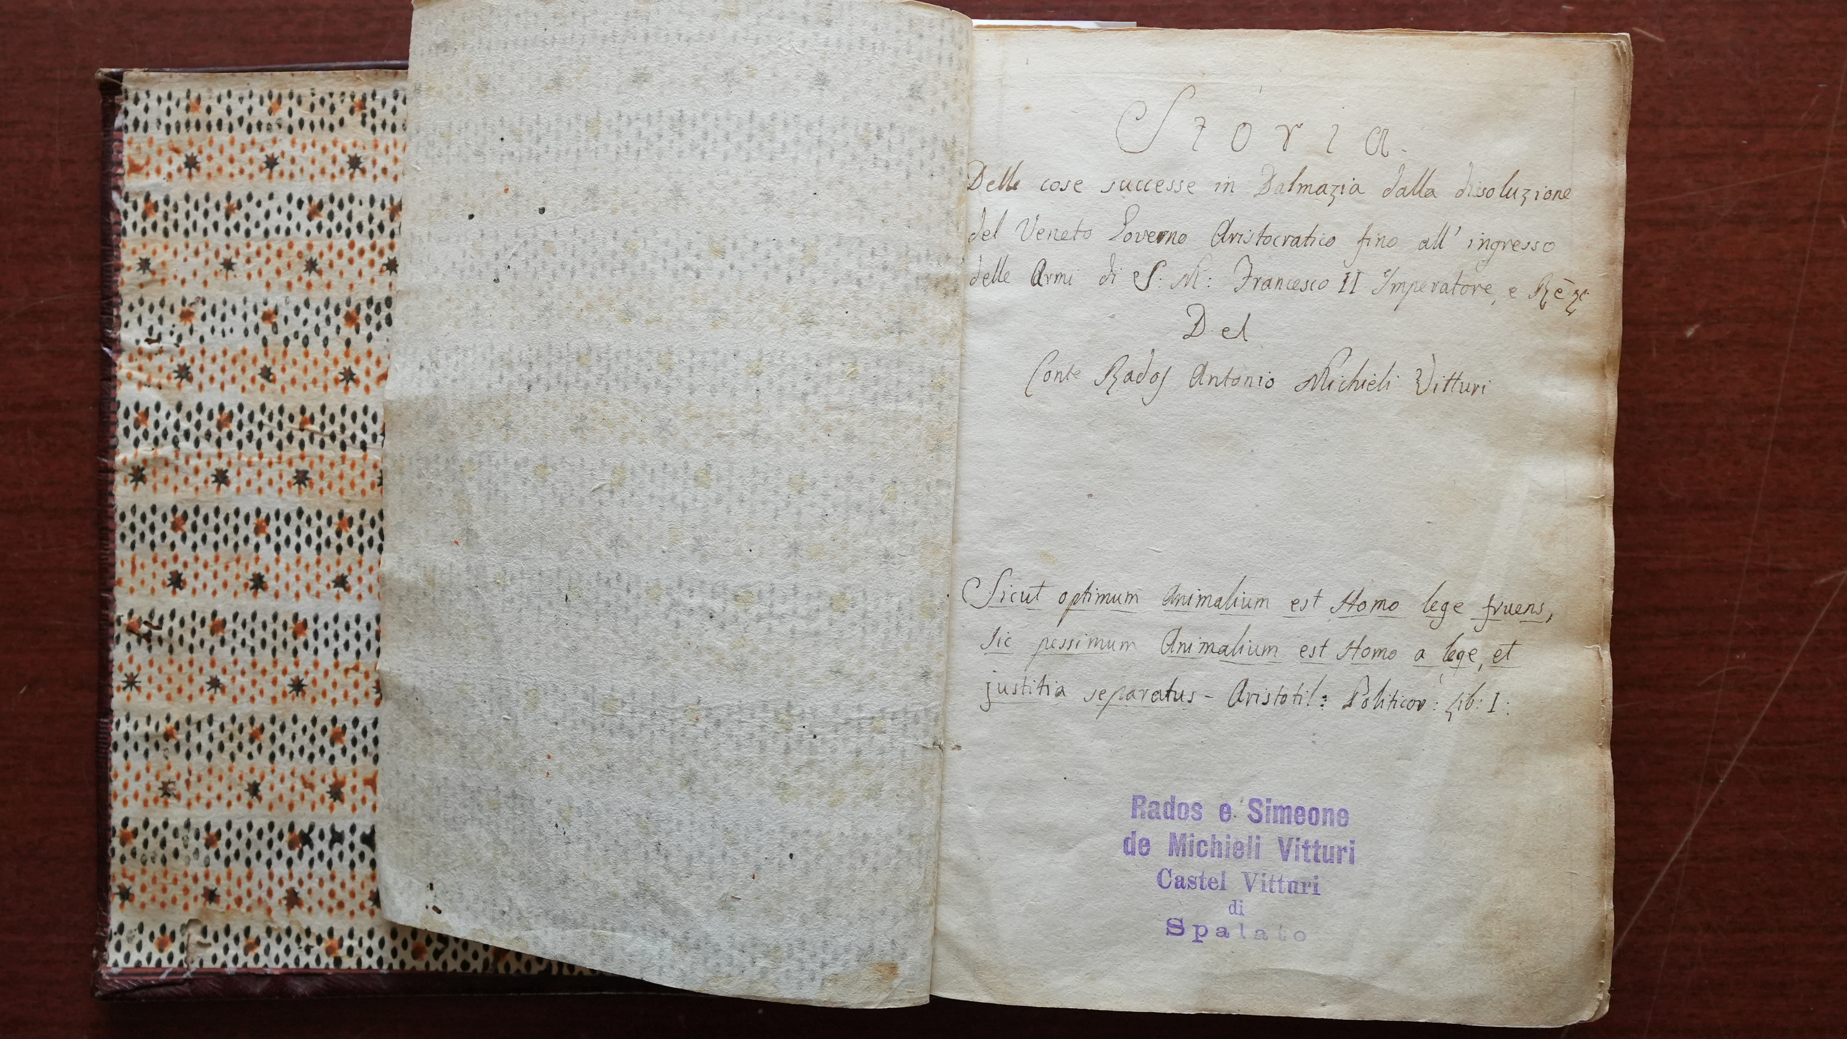

Slide 9
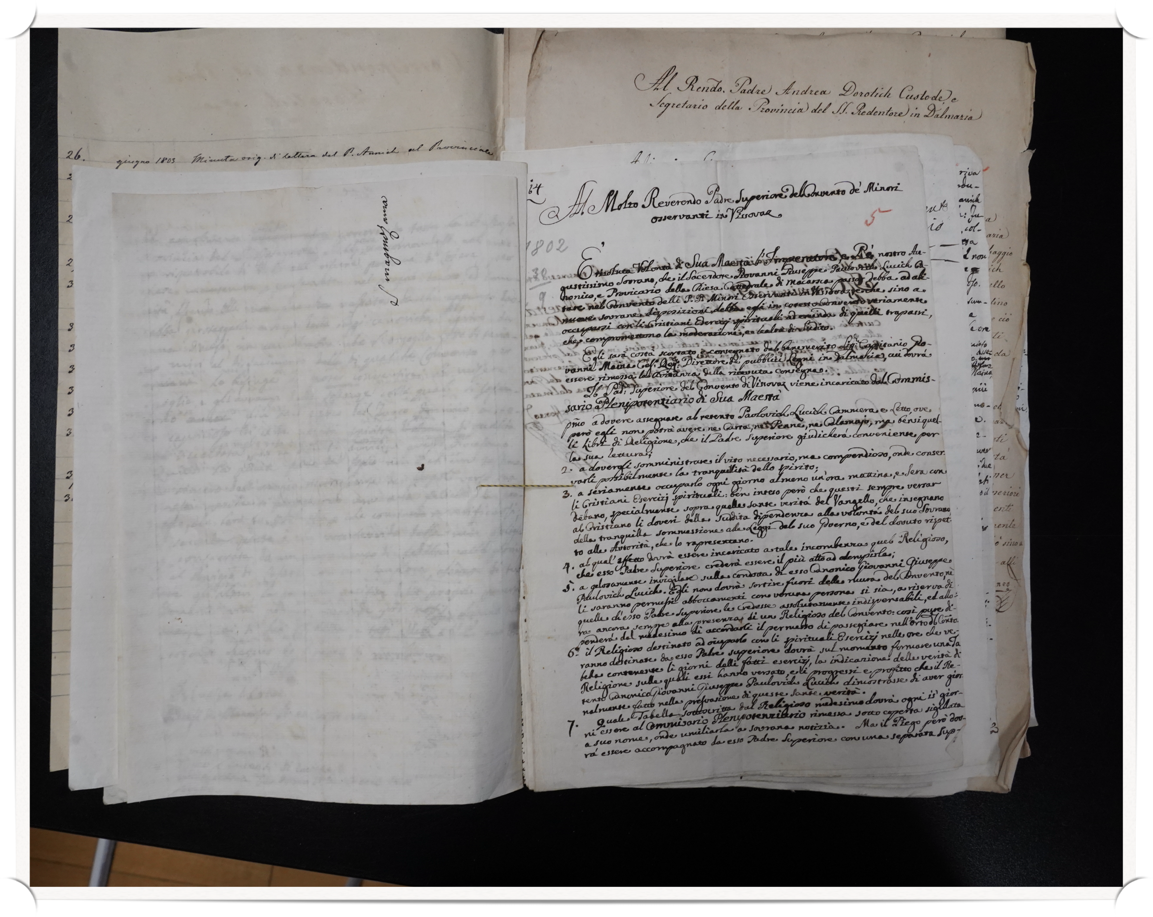
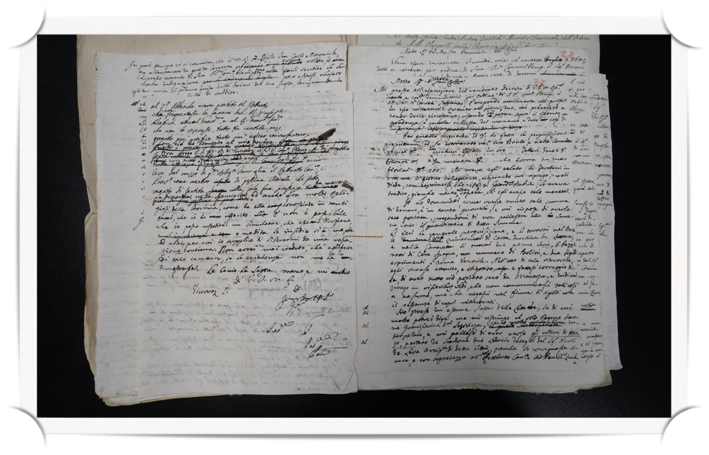
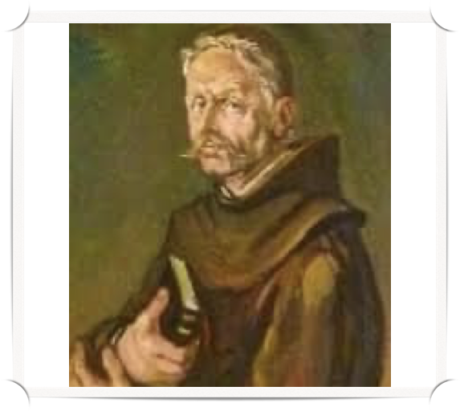
Fra Andrija Dorotić

Slide 10
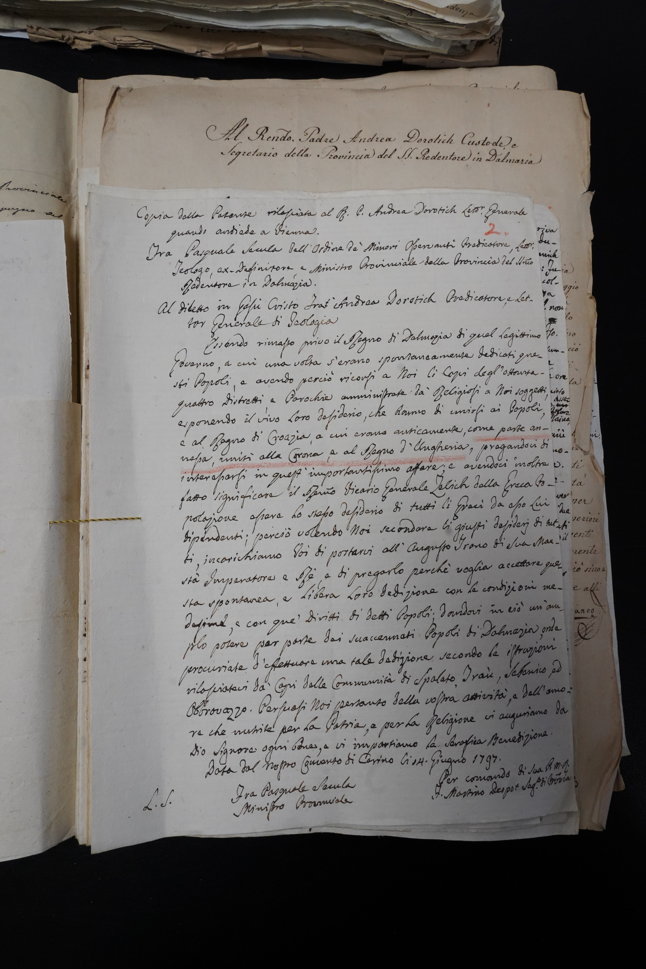
Punomoć iz lipnja 1797.

Slide 11
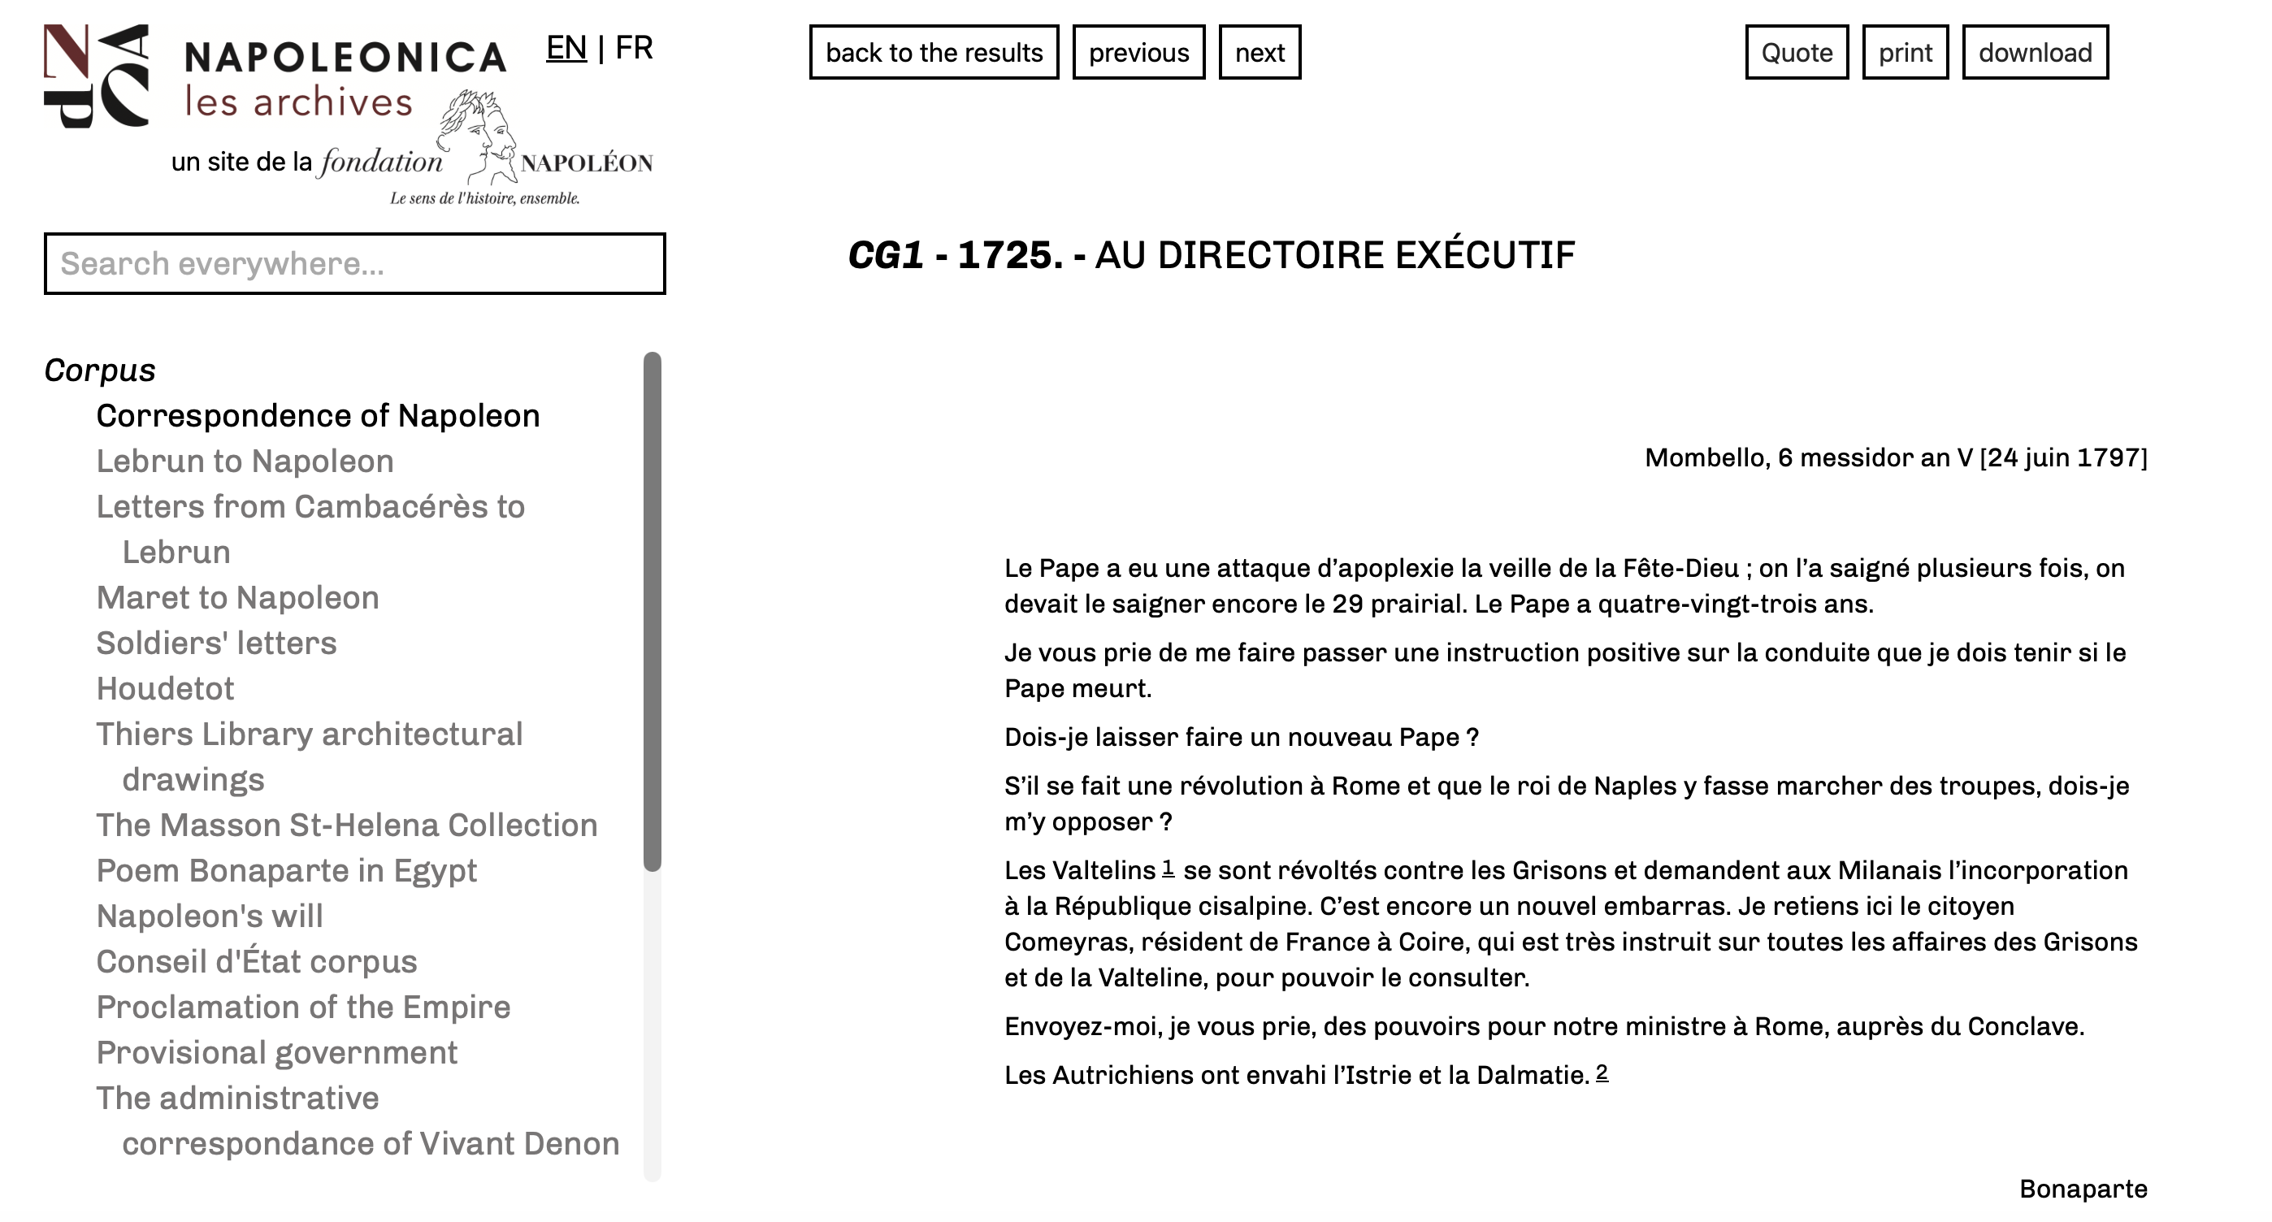
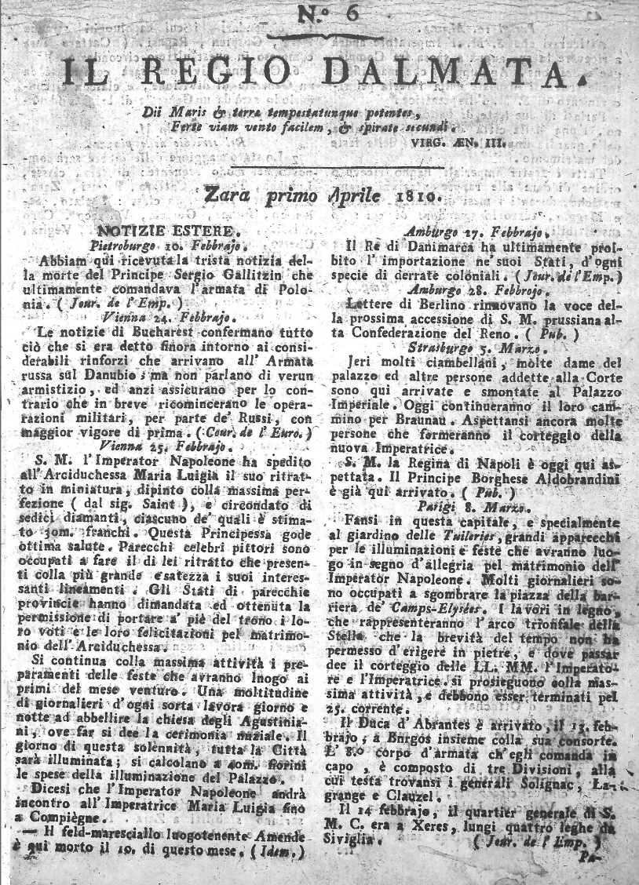
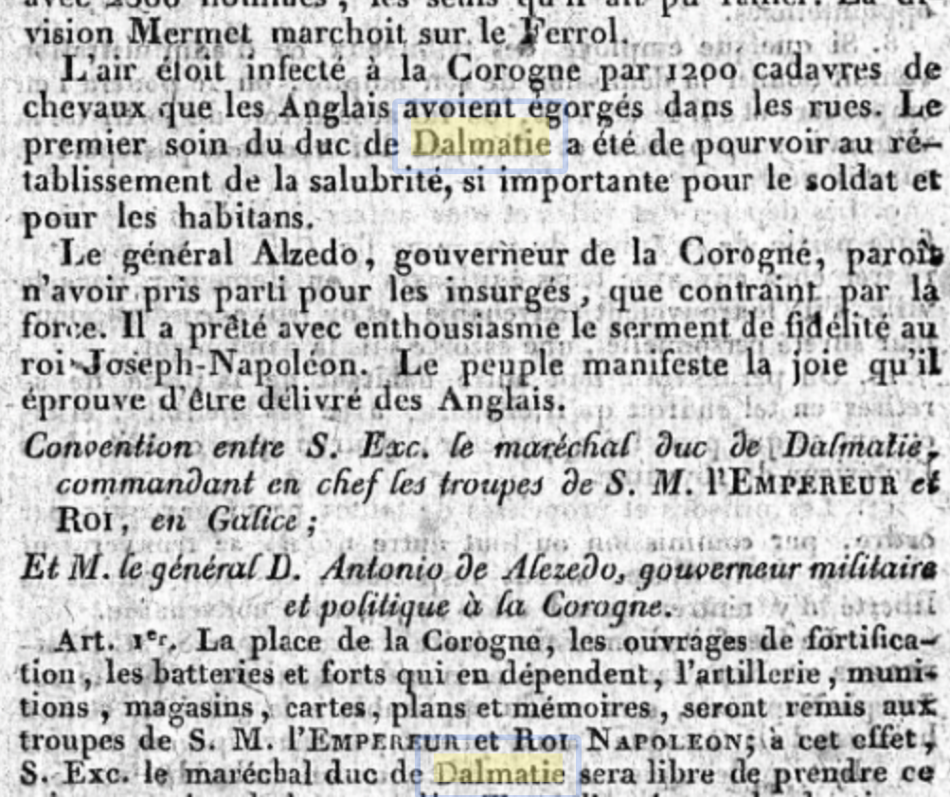
Primjer Napoleonovog pisma u kojem se spominje Dalmacija na napoleonica.org
Naslovna stranica novina Kraglski Dalmatin iz travnja 1810.
Primjer iz novina Journal d’Empire gdje se spominje Dalmacija
Opis

Slide 12
Hvala na pozornosti!

